Slide 1
המחיר היקר
של הצריכה הזולה
היבטים כלכליים וסביבתיים של הצריכה
אביב כץ דקל ומאור בלילטי.

Slide 2

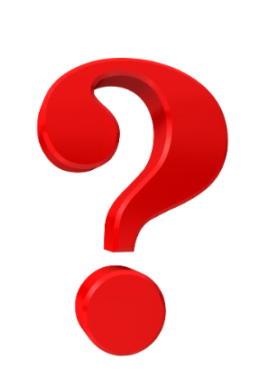
אתגר תוחלת החיים- מקרי או מתוכנן?
מי מחזיק יותר זמן מעמד?
טלפון נוקיה
סמארטפון חדיש
עמיד, סוללה חזקה
חיים ארוכים
שביר, סוללה נחלשת
תוחלת חיים קצרה

Slide 3

אתגר תוחלת החיים- מקרי או מתוכנן?
מי מחזיק יותר זמן מעמד?
מקרר "של פעם"
מקרר מודרני
אמין, אורך חיים ארוך
מתוחכם, אורך חיים קצר יותר

Slide 4

אתגר תוחלת החיים- מקרי או מתוכנן?
מי מחזיק יותר זמן מעמד?
ג'ינס איכותי
אופנה מהירה
עמיד, אורך חיים ארוך
מתכלה מהר, אורך חיים קצר

Slide 5

אתגר תוחלת החיים- סיכום
ייצור הבגדים בעולם עלה ב- 400%, אך זמן השימוש במוצרים
ירד באופן משמעותי.
"הזול" הפך ל-"חד פעמי"

Slide 6
קצת נתונים על קניות ברשת
56%
מבצעים השוואת מחירים בין אתרים לפני הקנייה
78%
מהישראלים קנו אונליין
בשנה האחרונה
85%
טוענים שקניון אונליין חוסכות זמן משמעותית
72%
בודקת חוות דעת לפני כל רכישה
61%
קונים אונליין באופן קבוע לפחות פעם בחודש
Notes:
מקור: https://press.wolt.com/he-IL/259534-78-61-70/?utm_source=chatgpt.com

Slide 7


המודל העסקי מאחורי ה"מחיר הזול"
איך חברות כמו TEMU או SHEIN
מצליחות למכור במחירי רצפה?
מי זו TEMU?
ואיך היא מוכרת במחירי הפסד?
לחצו כאן

Slide 8
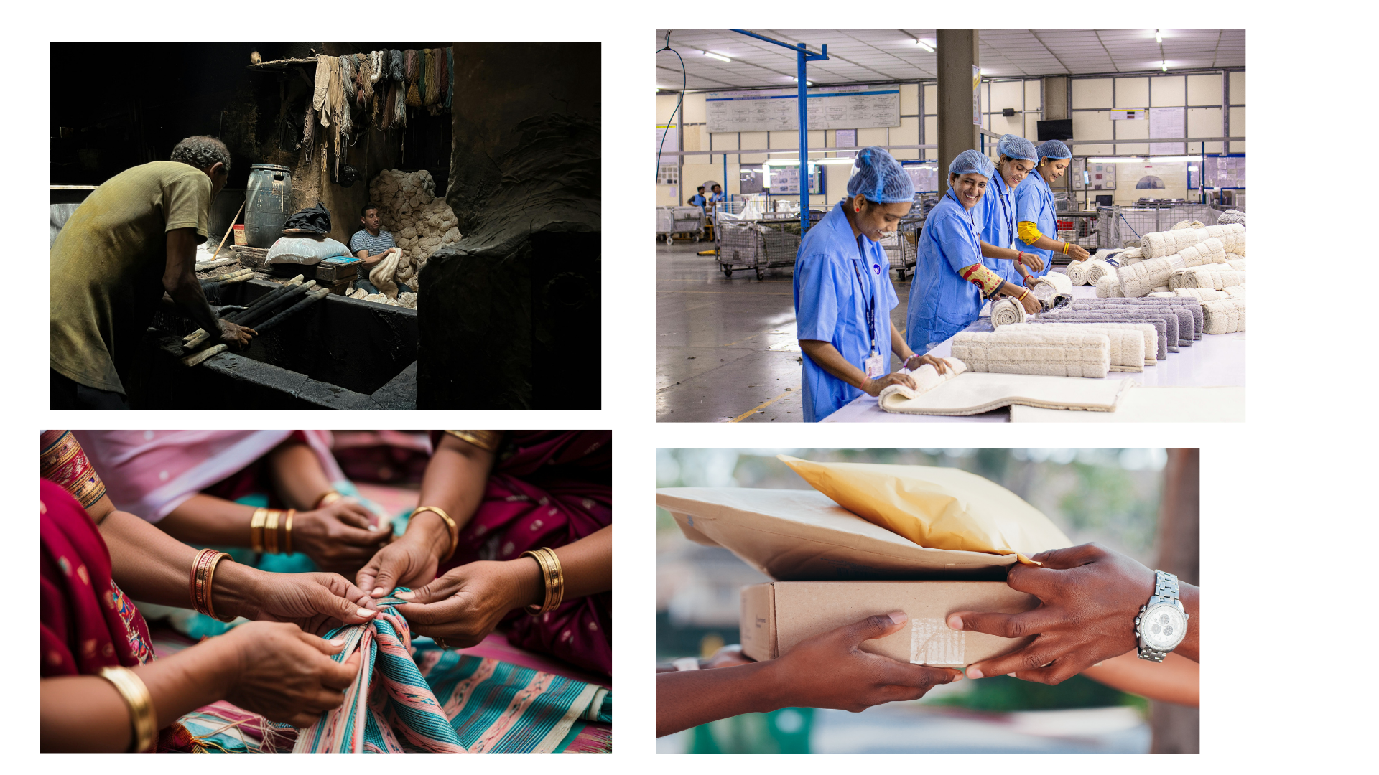
המודל העסקי מאחורי ה"מחיר הזול"
מיקור חוץ של עלויות: שכר זעום לעובדים ושימוש בחומרים נחותים

Slide 9
המודל העסקי מאחורי ה"מחיר הזול"
2. עקיפת המכס: ניצול פתורים ממכס

Slide 10
המודל העסקי מאחורי ה"מחיר הזול"
3. ייצור לפי דרישה: רק מוצר מבוקש מיוצר בכמויות- כך נמנעים הפסים על מוצרים "מתים".

Slide 11

דפוסים אפלים
אפקט הדחיפות ו-FOMO
טיימרים הסופרים לאחור והודעות שקריות על מלאי מוגבל שמייצרות פחד מהחמצה
אישור מבייש
שימוש במניפולציה רגשית כדי למנוע יציאה מהאתר
גיימיפיקציה (משחוק)
משחקים הגורמים למח להפריש דופמין ולהתמכר לחווית הקניה עצמה

Slide 12
משימה: ציידי המלכודות
פתחו את אחת מאפליקציות הקניות הפופולריות
אל תסתכלו על המוצרים, חפשו את "המלכודות" שמעודדות אתכם לקנות
אפקט דחיפות- שעוני עצר
הוכחה חברתית מזויפת: "12 אנשים צופים במוצר זה עכשיו"
מלאי מוגבל (FOMO)- נותרו רק 2 יחידות במלאי!
אישור מבייש: "אני מעדיף לשלם מחיר מלא"
הוספה אוטומטית: מוצרים שנוספים לעגלת הקניות כברירת מחדל

Slide 13

החשבונית הגלובלית
מחיר של 20 שקלים לחולצה זה מחיר "הוגן"?
האם זה באמת המחיר שהיא עולה?
עלויות מים
זיהום אוויר
תנאי העסקה
שינוע
המחיר של 20 שקלים בעצם לא כולל עלויות חברתיות ואקולוגיות

Slide 14

תחנה א'- שדות הכותנה (צריכת מים)
נדרשים כ- 10,000 ליטרים של מים
כדי לייצר ג'ינס אחד!
(כמות מים שאדם שותה בכ- 10 שנים)
אם על כל ג'ינס אנחנו "שותים" לאדם אחר את המים שלו לעשות הקרוב, האם המחיר עדיין זול?

Slide 15
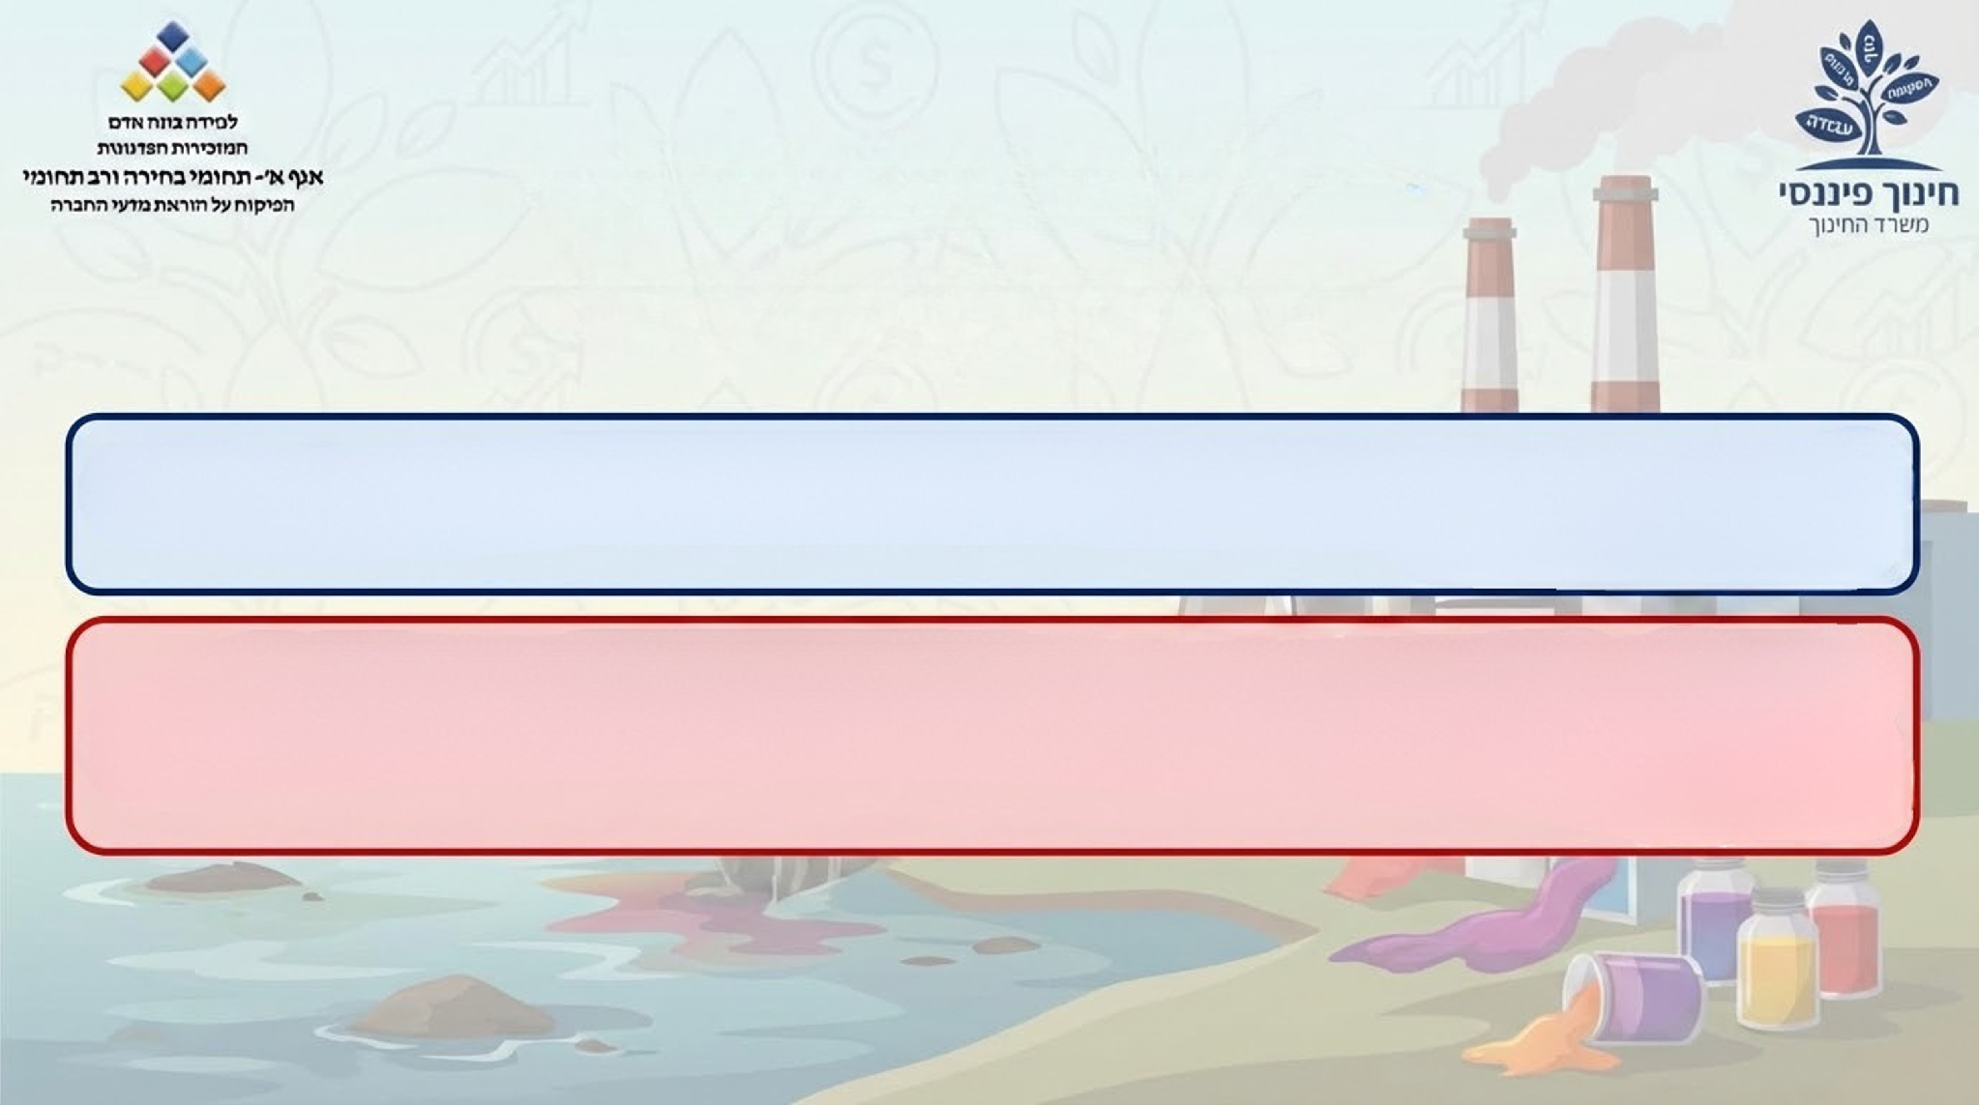
תחנה ב'- המפעלים
(זיהום ועבדות מודרנית)
תעשיית הטקסטיל אחראית ל- 20% מזיהום המים בעולם
ול- 10% מפליטת גזי החממה.
הבגדים שאנחנו לובשים נצבעו בכימיקלים שחלקם מסרטנים.
הפועלים שצבעו אותם לא תמיד מקבלים ציון מגן יקר. האם אתם הייתם מוכנים לעבוד שם?

Slide 16

תחנה ג'- נמלים ומטוסים
(שינוע ופליטת פחמן)
שליחת מליוני חבילות בודדות במטוסים מייצרת "טביעת רגל אקולוגית" עצומה וערימות של אריזות פלסטיק שאינן מתכלות.
האם הפינוק לקבל חבילה "כאן ועכשיו" שווה את המחיר שהאטמוספירה שלנו משלמת?
הייתם מוכנים לחכות חודש למשלוח ימי בידיעה שזה מזהם הרבה פחות?

Slide 17

תחנה ד'- המזבלות
(הרי הזבל/ מטמנות)
מדבר אטקמה בצ'ילה הפך לבית קברות לבגדים שלא נמכרו או נזרקו- הרים של בגדים שניתן לראות מהחלל!
אם הייתם צריכים לאחסן את כל הבגדים שזרקתם בשנה האחרונה בחדר שלכם, האם עדיין היה לכם מקום לישון?
למה זה לגיטימי לזרוק את הזבל שלנו בשטח של מדינה אחרת?

Slide 18
הרי זבל/ מטמנות
פסולת בישראל:
גם עוד 100 שנים נמצא פסולת שנזרקה היום!
לחצו כאן
Notes:
כתבה על פסולת: https://www.youtube.com/watch?v=Jb-3n9EXqZ8

Slide 19
הרי זבל/ מטמנות
500 מליארד דולר!
בכירות את תעשיית הפסולת הבינלאומית
לחצו כאן
Notes:
https://www.globes.co.il/news/article.aspx?did=1000894356

Slide 20

סיכום: החשבונית הסופית
רק 20 ש"ח
כסף שיצא מהכיס
10,000 ליטר מים
שנגזלו מהנזקקים
כימיקלים
זיהום אוויר ומים
קילומטרים רעילים
של מטמנה במדבר
שכר רעב וניצול
פגיעה בזכויות אדם

Slide 21
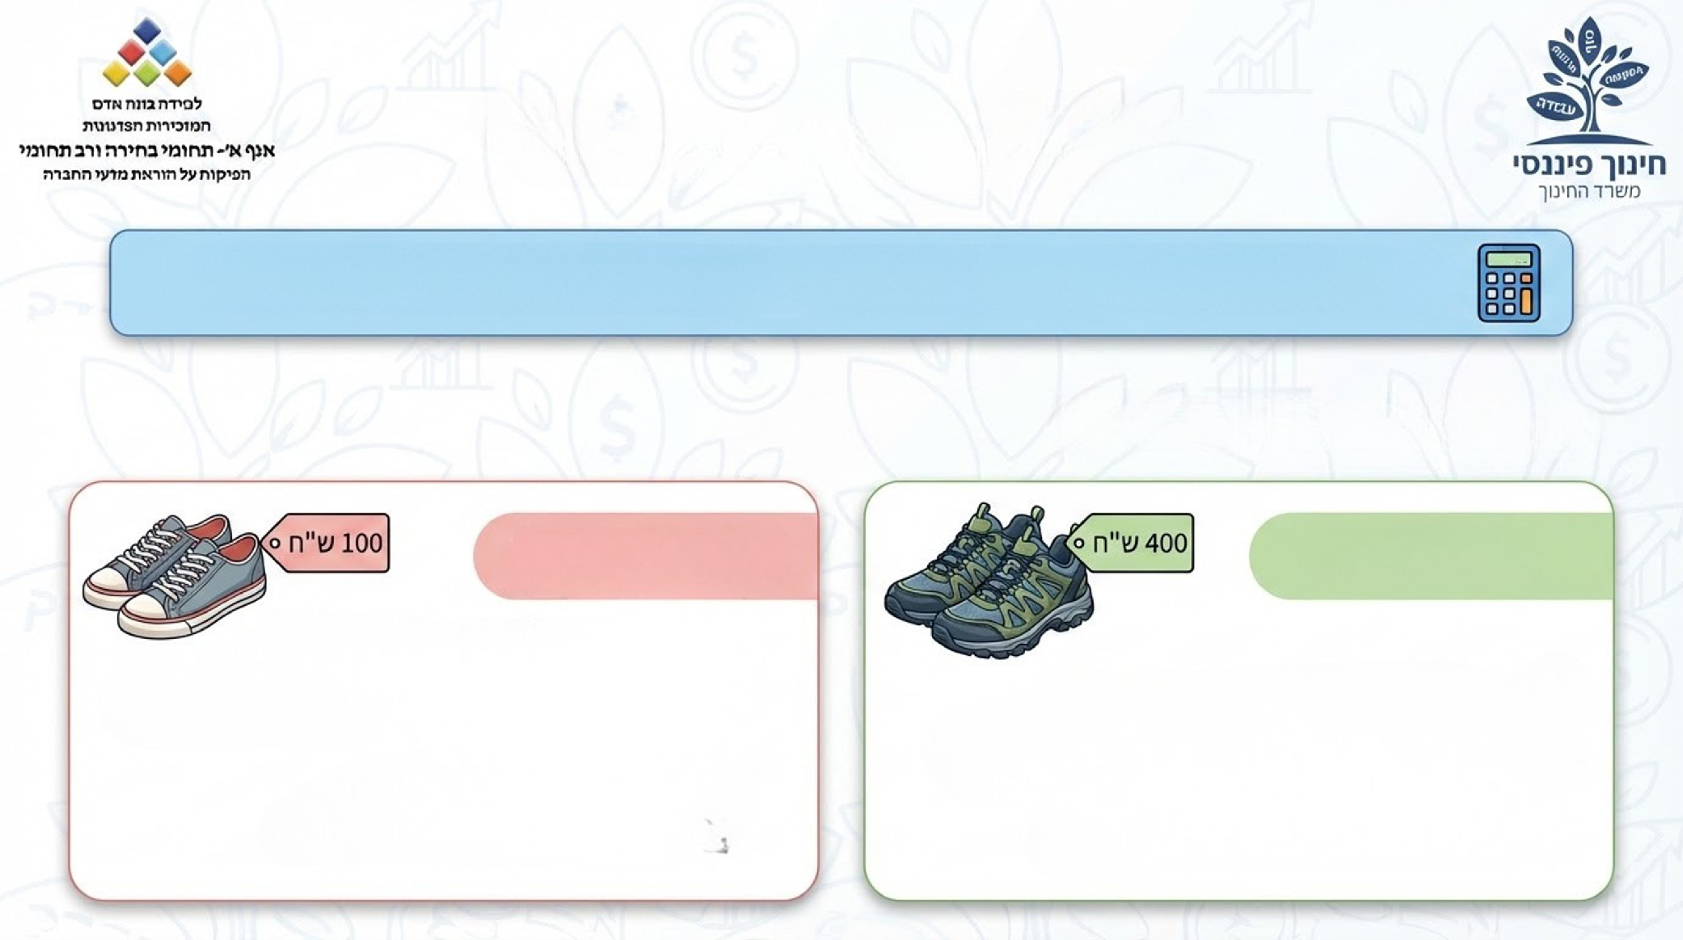
חישוב- עלות לפי שימוש
עלות לפי שימוש (CPW)= מחיר הרכישה/ מספר השימושים במוצר
אפשרות ב'
אפשרות א'
נעלי ספורט ב- 100 ₪
בגלל איכות ירודה מחזיקות מעמד כ- 3 חודשים וננעלו 30 פעמים.
נעלי ספורט ב- 400 ₪
מחזיקות כשנתיים וננעלות לפחות 200 פעמים

Slide 22

פתרונות פרקטיים וצרכנות מודעות
חוק 24 שעות
אל תקנו מיד,
תשאירו את המוצרים בעגלה הווירטואלית לפחות עוד 24 שעות
יד שנייה
קניה בחנויות יד שנייה כאלטרנטיבה זולה
מחזור ותיקון
הפיכת בגד ישן למשהו חדש במקום לזרוק אותו
ארון קפסולה
בניית מלתחה חכמה של בגדים איכותיים שלא יוצאים מהאופנה מהר
Notes:
השארת המוצרים בעגלה:
לבדוק אחרי 24 שעות, אולי אז כבר לא נרגיש דחף לקנות. קניות זולות יוצרות קנייה אימפולסיבית

Slide 23
צפייה בסרט
צפייה בסרט
מאחורי אתר שיין
צפייה בסרט
המערכת: המחיר היקר של האופנה הזולה
לחצו כאן
לחצו כאן
Notes:
קישור לסרט 1- "המערכת: המחיר היקר של האופנה הזולה"- https://13tv.co.il/allshows/series/222/season/5/2025792/
קישור לסרט 2- "מאחורי אתר שיין- Inside the shein machine"- https://www.youtube.com/watch?v=PQ1ktgKzyuI

Slide 24

תודה! צוות הדרכה חינוך פיננסי

